Slide 1
15-1
These materials are by the Kongki Ka Project and are made available to you under the terms of the Creative Commons Attribution ShareAlike license 4.0.
You have permission to share and redistribute these materials in any format and to make reasonable revisions and adaptations of this translation, provided that:
You include the above licence and source information.
If you redistribute these materials or create derivatives, you must distribute your contributions under the same license as the original.
The Holy Bible, Berean Standard Bible, BSB is produced in cooperation with Bible Hub, Discovery Bible, OpenBible.com, and the Berean Bible Translation Committee. This text of God's Word has been dedicated to the public domain.
Hindi text is from Free Bibles India. This translation is made available under the terms of a Creative Commons Attribution-ShareAlike 4.0 International License.
Notes:
ch

Slide 2
हन्ना परमेश्वर को पुकार रही है -
1 शमूएल 1:1-28

Slide 3
1. Hannah crying out to God - 1 Samuel1:1-28
हन्ना परमेश्वर को पुकार रही है -
1 शमूएल 1:1-28
Notes:
15 Life of Samuel 1. Hannah crying out to God - 1 Samuel 1:1-28 (Left Top) 2. Samuel hears God’s voice – 1 Saumel 3:1-21 (Center Top) 3. Death of Eli – 1 Samuel 4:1-18 (Right Top) 4. Dagon idol bows to Arc – 1 Samuel 5:1-12 (Right Center) 5. Arc returned to Israel – 1 Samuel 6:1 – 7:4 (Bottom) 6. Assembly at Mizpah & victory over Philistines – 1 Samuel 7:3-17 (Left Center)

Slide 4
हन्ना परमेश्वर को पुकार रही है -
1 शमूएल 1:1-28

Slide 5
1Now there was a man named Elkanah who was from Ramathaim-zophim in the hill country of Ephraim. He was the son of Jeroham, the son of Elihu, the son of Tohu, the son of Zuph, an Ephraimite.
1 एप्रैम के पहाड़ी देश के रामातैम सोपीम नगर का निवासी एल्काना नामक एक पुरुष था, वह एप्रैमी था, और सूफ के पुत्र तोहू का परपोता, एलीहू का पोता, और यरोहाम का पुत्र था।

Slide 6
1 शमूएल 1:1

Slide 7
2He had two wives, one named Hannah and the other Peninnah. And Peninnah had children, but Hannah had none.
2 और उसकी दो पत्नियाँ थींa; एक का नाम हन्ना और दूसरी का पनिन्ना था। पनिन्ना के तो बालक हुए, परन्तु हन्ना के कोई बालक न हुआ।

Slide 8
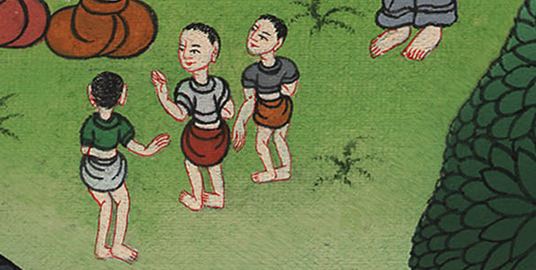
1 शमूएल 1:2

Slide 9
3Year after year Elkanah would go up from his city to worship and sacrifice to the Lord of Hosts at Shiloh, where Eli’s two sons, Hophni and Phinehas, were priests to the Lord.
3 वह पुरुष प्रतिवर्ष अपने नगर से सेनाओं के यहोवाb को दण्डवत् करने और मेलबलि चढ़ाने के लिये शीलो में जाता था; और वहाँ होप्नी और पीनहास नामक एली के दोनों पुत्र रहते थे, जो यहोवा के याजक थे।

Slide 10
1 शमूएल 1:3

Slide 11
6Because the Lord had closed Hannah’s womb, her rival would provoke her and taunt her viciously.
6 परन्तु उसकी सौत इस कारण से, कि यहोवा ने उसकी कोख बन्द कर रखी थी, उसे अत्यन्त चिढ़ाकर कुढ़ाती रहती थी।

Slide 12
1 शमूएल 1:6

Slide 13
7And this went on year after year. Whenever Hannah went up to the house of the Lord, her rival taunted her until she wept and would not eat.
7 वह तो प्रतिवर्ष ऐसा ही करता था; और जब हन्ना यहोवा के भवन को जाती थी तब पनिन्ना उसको चिढ़ाती थी। इसलिए वह रोती और खाना न खाती थी।

Slide 14
1 शमूएल 1:7

Slide 15
8“Hannah, why are you crying?” her husband Elkanah asked. “Why won’t you eat? Why is your heart so grieved? Am I not better to you than ten sons?”
8 इसलिए उसके पति एल्काना ने उससे कहा, “हे हन्ना, तू क्यों रोती है? और खाना क्यों नहीं खाती? और तेरा मन क्यों उदास है? क्या तेरे लिये मैं दस बेटों से भी अच्छा नहीं हूँ?”

Slide 16
1 शमूएल 1:8

Slide 17
9So after they had finished eating and drinking in Shiloh, Hannah stood up. Now Eli the priest was sitting on a chair by the doorpost of the temple of the Lord.
9 तब शीलो में खाने और पीने के बाद हन्ना उठी। और यहोवा के मन्दिर के चौखट के एक बाजू के पास एली याजक कुर्सी पर बैठा हुआ था।

Slide 18
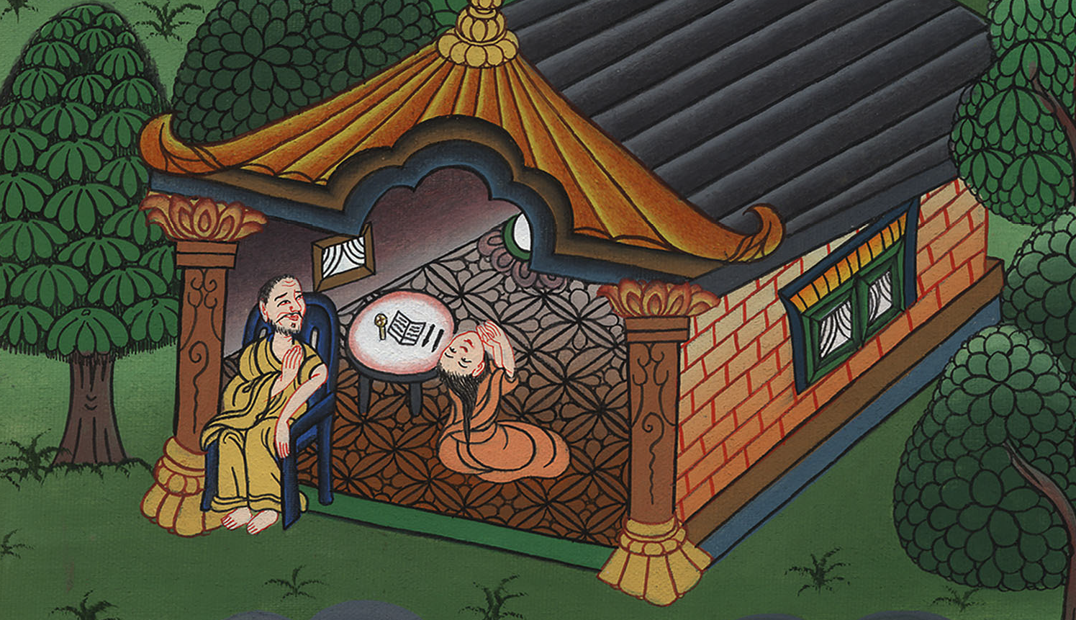
1 शमूएल 1:9

Slide 19
Now Eli the priest was sitting on his seat by the doorpost of Yahweh’s temple.
10In her bitter distress, Hannah prayed to the Lord and wept with many tears.
एली याजक यहोवा के मन्दिर के चौखट के पास अपने आसन पर बैठा था
10 वह मन में व्याकुल होकर यहोवा से प्रार्थना करने और बिलख-बिलख कर रोने लगी।

Slide 20
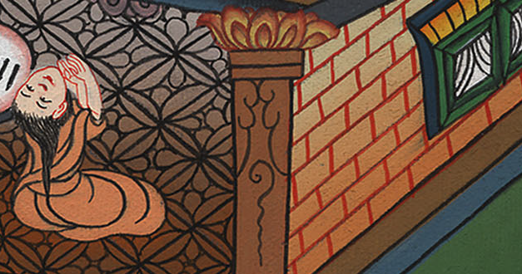
1 शमूएल 1:10

Slide 21
11And she made a vow, pleading, “O Lord of Hosts, if only You will look upon the affliction of Your maidservant and remember me, not forgetting Your maidservant but giving her a son,
11 और उसने यह मन्नत मानी, “हे सेनाओं के यहोवा, यदि तू अपनी दासी के दुःख पर सचमुच दृष्टि करे, और मेरी सुधि ले, और अपनी दासी को भूल न जाए,

Slide 22
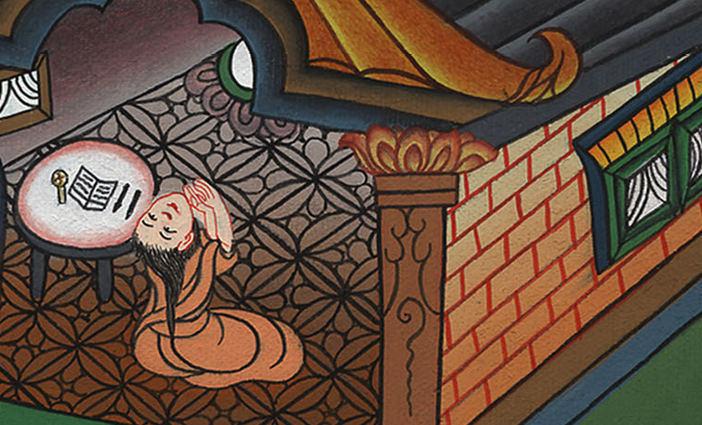
1 शमूएल 1:11

Slide 23
…then I will dedicate him to the Lord all the days of his life, and no razor shall ever come over his head.”
…और अपनी दासी को पुत्र दे, तो मैं उसे उसके जीवन भर के लिये यहोवा को अर्पण करूँगी, और उसके सिर पर छुरा फिरने न पाएगा।”

Slide 24
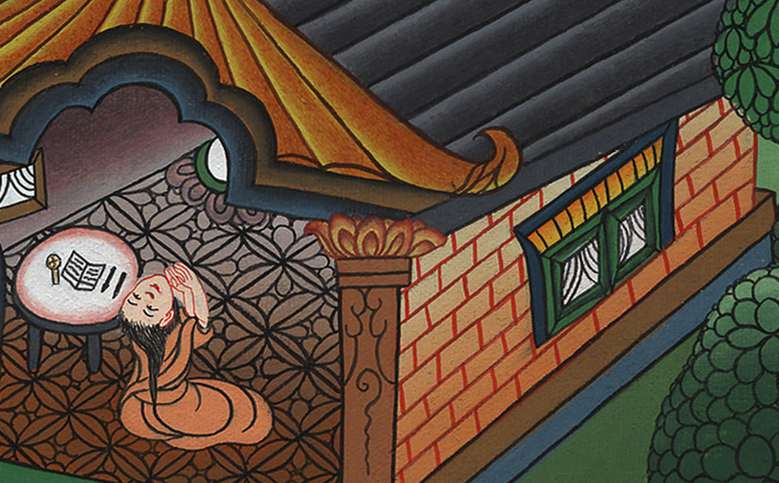
1 शमूएल 1:11

Slide 25
12As Hannah kept on praying before the Lord, Eli watched her mouth.
12 जब वह यहोवा के सामने ऐसी प्रार्थना कर रही थी, तब एली उसके मुँह की ओर ताक रहा था।

Slide 26
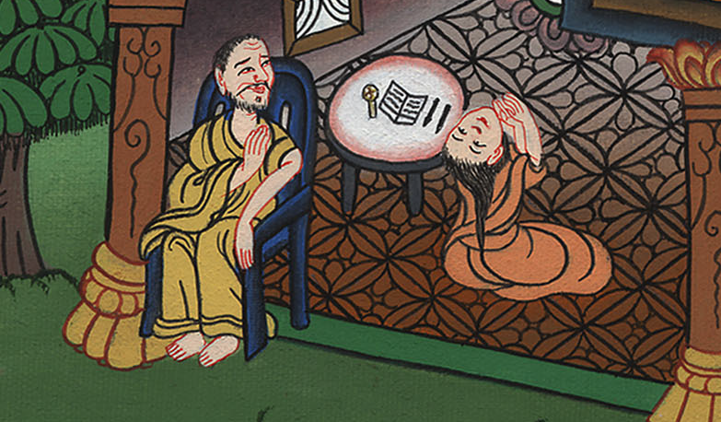
1 शमूएल 1:12

Slide 27
13Hannah was praying in her heart, and though her lips were moving, her voice could not be heard.
So Eli thought she was drunk
13 हन्ना मन ही मन कह रही थी; उसके होंठ तो हिलते थे परन्तु उसका शब्द न सुन पड़ता था; इसलिए एली ने समझा कि वह नशे में है।

Slide 28
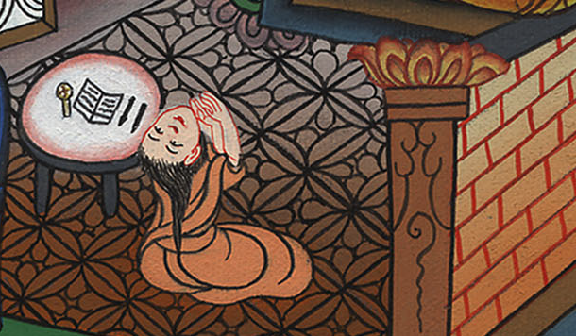
1 शमूएल 1:13

Slide 29
14and said to her, “How long will you be drunk? Put away your wine!”
14 तब एली ने उससे कहा, “तू कब तक नशे में रहेगी? अपना नशा उतार।”

Slide 30
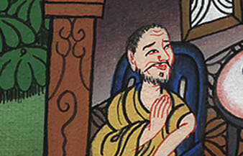
1 शमूएल 1:14

Slide 31
15“No, my lord,” Hannah replied. “I am a woman oppressed in spirit. I have not had any wine or strong drink, but I have poured out my soul before the Lord.
15 हन्ना ने कहा, “नहीं, हे मेरे प्रभु, मैं तो दुःखिया हूँ; मैंने न तो दाखमधु पिया है और न मदिरा, मैंने अपने मन की बात खोलकर यहोवा से कही है।

Slide 32
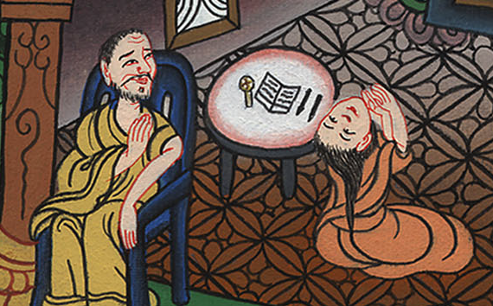
1 शमूएल 1:15

Slide 33
16Do not take your servant for a wicked woman; for all this time I have been praying out of the depth of my anguish and grief.”
16 अपनी दासी को ओछी स्त्री न जान, जो कुछ मैंने अब तक कहा है, वह बहुत ही शोकित होने और चिढ़ाई जाने के कारण कहा है।”

Slide 34
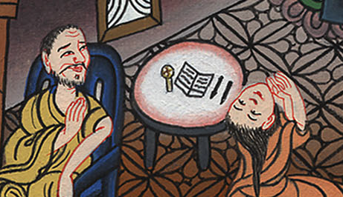
1 शमूएल 1:16

Slide 35
17“Go in peace,” Eli replied, “and may the God of Israel grant the petition you have asked of Him.”
17 एली ने कहा, “कुशल से चली जा; इस्राएल का परमेश्वर तुझे मन चाहा वर दे।”

Slide 36
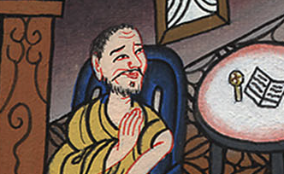
1 शमूएल 1:17

Slide 37
18“May your maidservant find favor with you,” said Hannah. Then she went on her way, and she began eating again, and her face was no longer downcast.
18 उसने कहा, “तेरी दासी तेरी दृष्टि में अनुग्रह पाए।” तब वह स्त्री चली गई और खाना खाया, और उसका मुँह फिर उदास न रहाc।

Slide 38
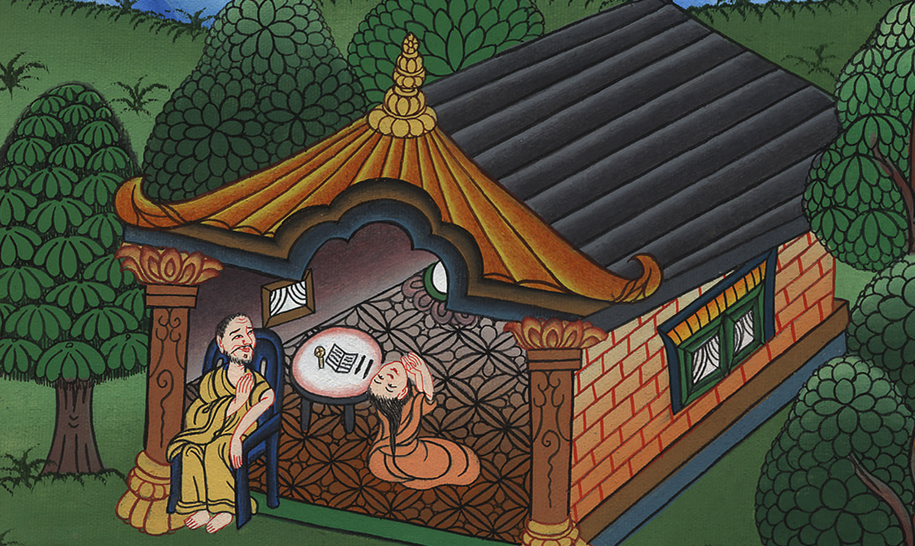
1 शमूएल 1:18

